Slide 1
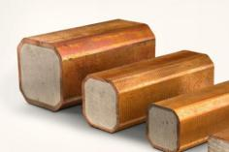
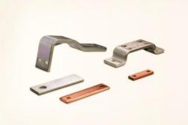
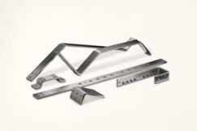
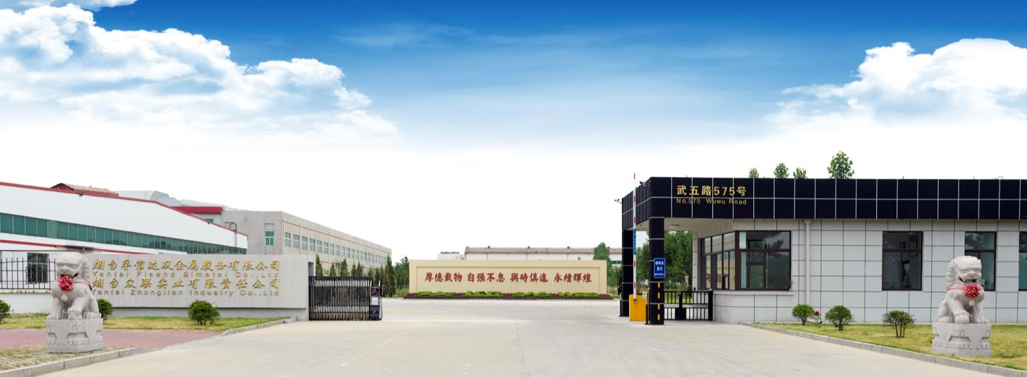
YANTAI FISEND BIMETAL CO.,LTD
구리 피복 알루미늄 버스바
장기 적용 사례

Slide 2
▣ CCA 장기 사용에 대한 이론적 근거
논증 전문가 | 중국 공정원 황충치원사 연구팀
영역 | 상해 케이블 연구소 고급 연구원 및 고급 엔지니어
 | 유색 금속 및 합금 알력 가공 전문가
관련 문헌 | 《금속 도체 및 적용》상해 케이블 연구소
논증 결론 ：구리 피복 알루미늄 버스바는 구리 버스바와 같이 사용 수명이 길며 연결 가공과 도금이 가능함.
테스트 결과 30년 연속 사용후 구리와 알루미늄 결합면으로 형성된 CuAl2 합금층 두께는
1μm로서 어떤 영향도 없음.
short circuit 온도는 250℃이고 지속적인 쇼트 타임 1000회 발생 조건하에서도
CuAl2 합금층 두께는 최고로 많아서 1μm밖에 안되기에 성능에는 아무런 영향이 없음.

Slide 3
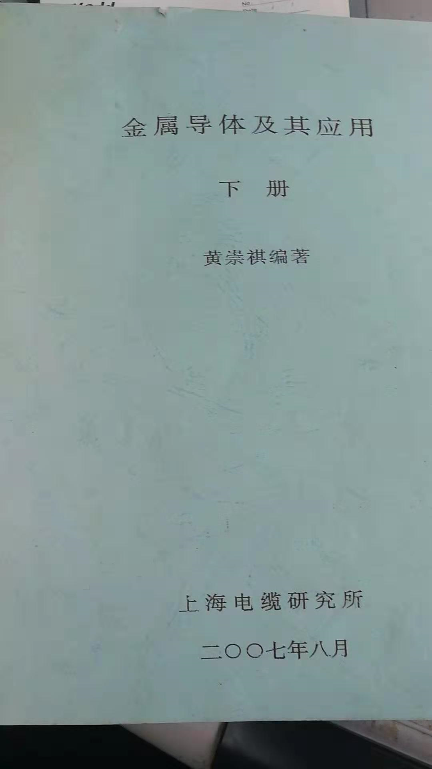
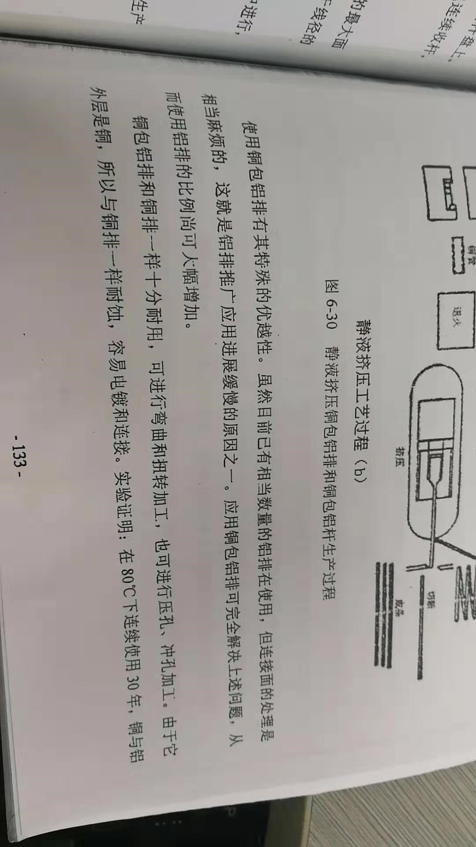
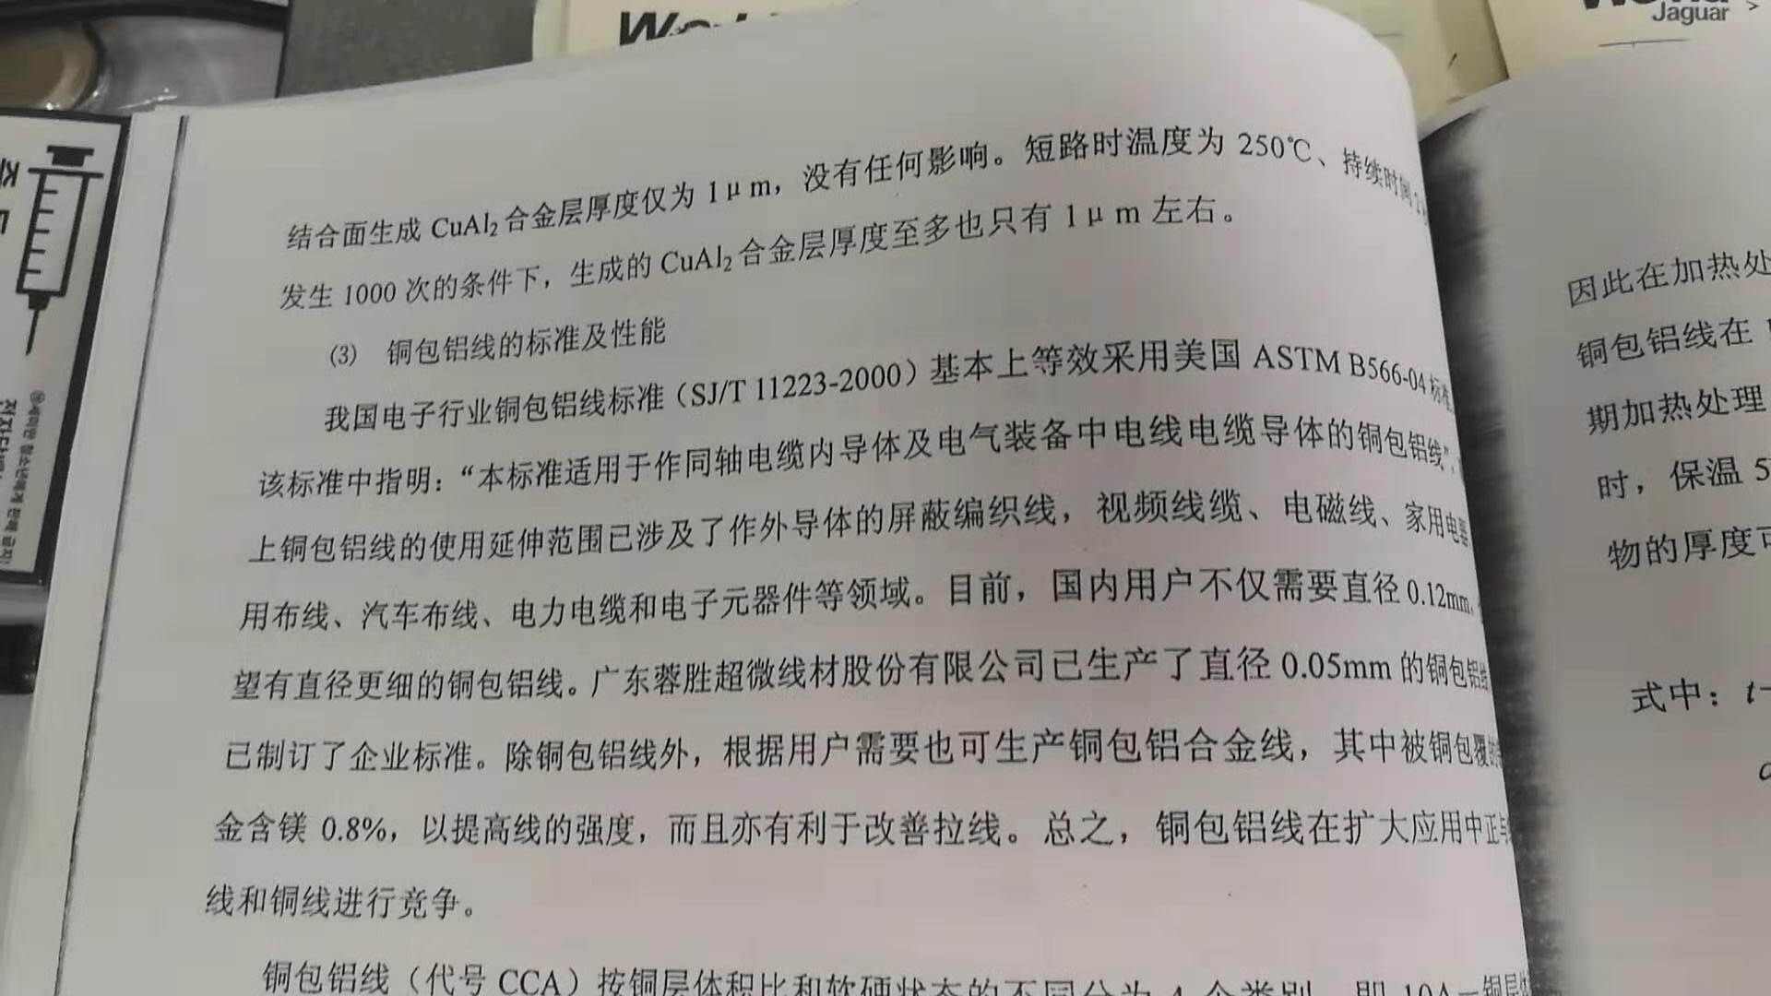
▣ CCA 장기 사용에 대한 이론적 근거

Slide 4
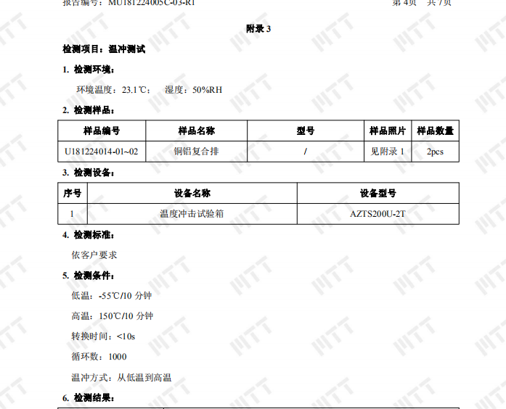
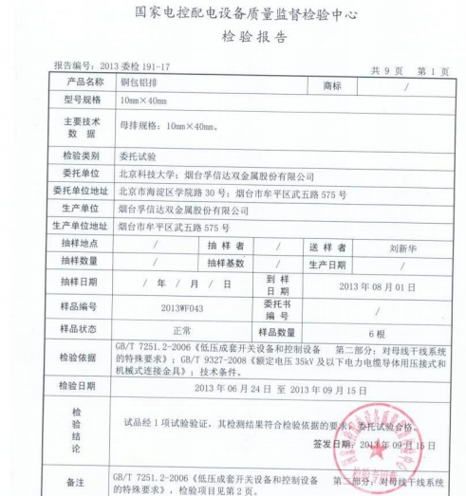
▣ 내구성 및 고온 저온 충격 및 염수 분무 시험 테스트

Slide 5
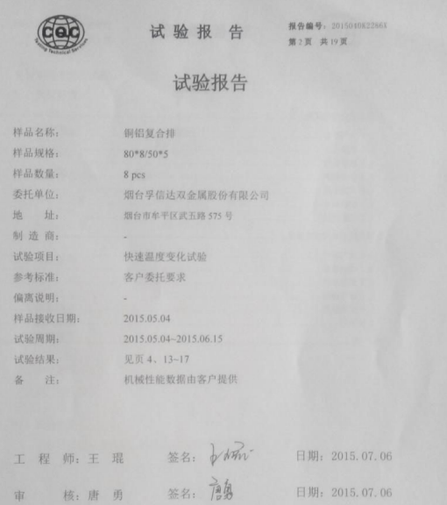
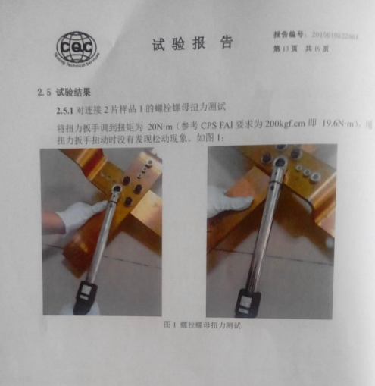
▣ 고온 저온 1000회 순환후 결합 및 연결 상태 변화 없음

Slide 6
▣ 테스트 및 이론 분석 결론
475~675℃에서 용융된 구리 관 내벽 표면은 알루미늄 액의 고온 작용에 의해 알루미늄액과 완전한 상호 용해로
계면 융합이 형성됨.
따라서 Cu/Al액이 화학 반응을 일으켜 신규 화합물이 생성 되면서 Atomic health간의 새로운 결합이 일어나서
계면 반응이 실현됨.
Cast billet주조가 완성된 후 압력 가공과 열처리 진행 .
온도와 압력의 공동작용으로 형성된 계면 확산은 계면 야금결합 강도를 진일보로 강회시킴.
여러 학자분들과 당사 엔지니어들이 검측한 결과를 보면 상기 확산은 모두 고온에서 진행이 되고
계면 결합물은 160℃이하에서는 선명한 확산 및 원자의 이동 변화가 없고 시간 흐름에 의한 선명한
곡선 변화도 없으며 이론적으로 환산한 것과 초기 시작 단계의 상태도 동일하고 소재의 mechanism도
속성 변화가 없음.

Slide 7
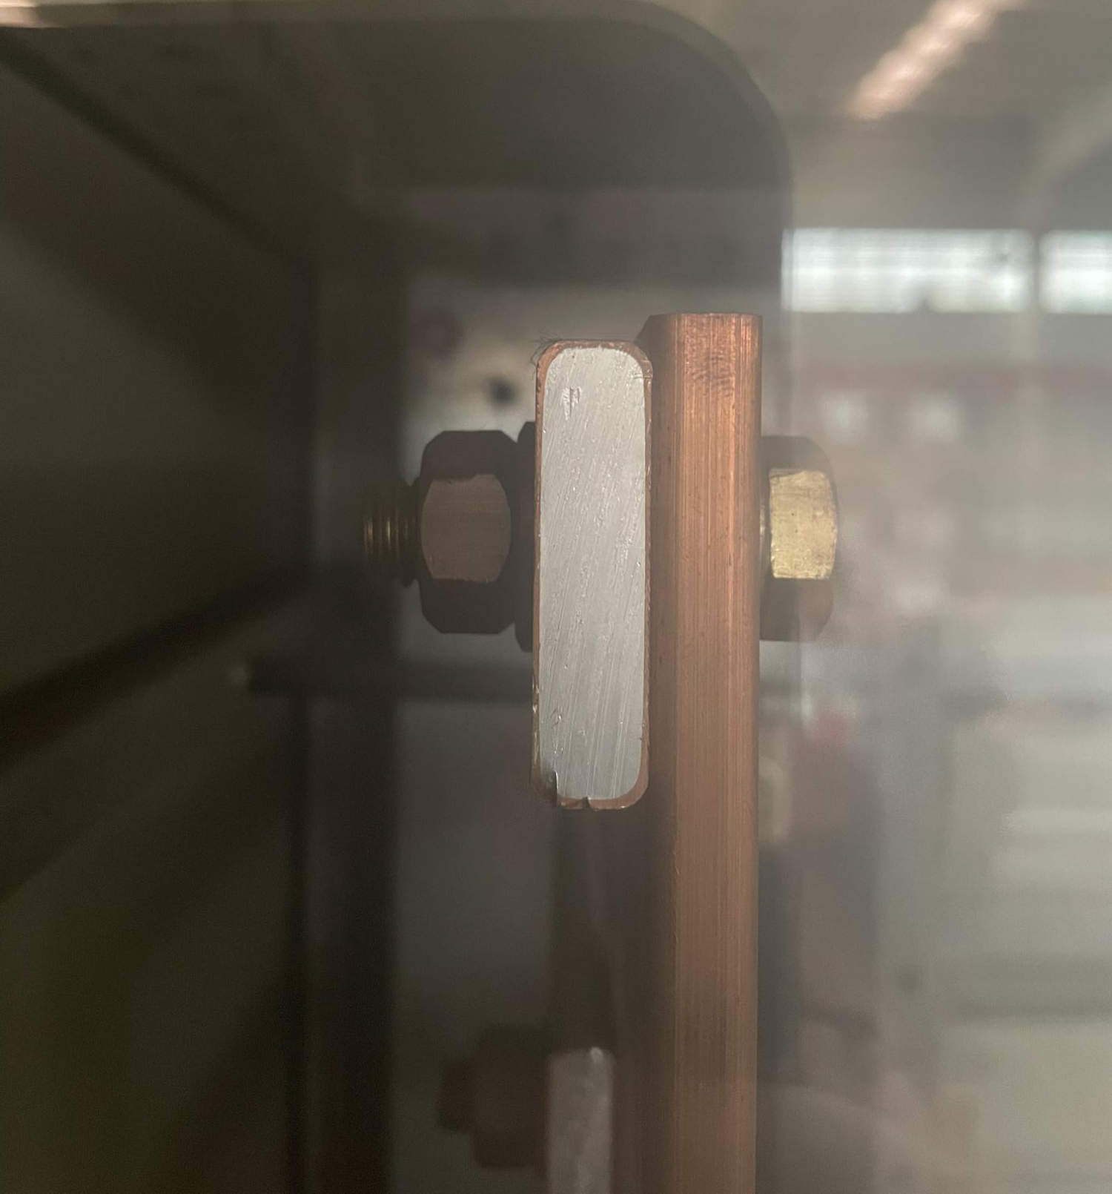
▣ Brucker 구리 피복 알루미늄 버스바 장기 적용 사례
미국 Andrew（옌타이 지사）배전반 ( 스위스Nextrom제조)에 영국Bruker 미 도금
구리 폽ㄱ 알루미늄 버스바(Hydrostatic extrusion공법)를 적용한 사례.
연해 도시인 옌타이시 에서 연속 21년간 (2000년 사용 시작)사용 후에도 현재 까지
부식 현상 미 발생.

Slide 8
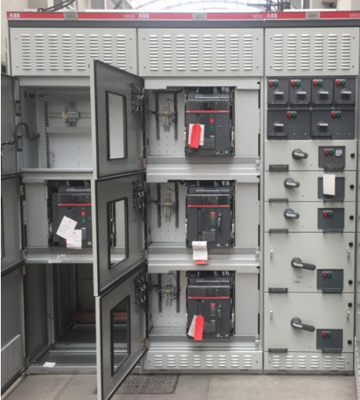
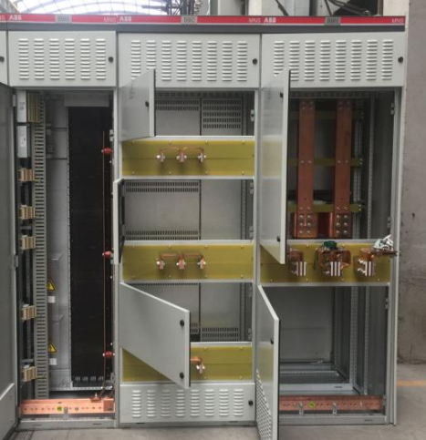
▣ ABB 제품에 Fisend 미도금 CCA Busbar를 적용한 사례
2017년 부터 시장에 출시된 ABB 400A~3200A의 통풍형,밀폐형 MNS에 Fisend 미도금
CCA 버스바를 적용한 사례.
ABB에서 적용한 대다수의 동 버스바와 CCA버스바는 미도금 임.
일부 특수 요구가 있는 연결 부위에만 은도금 버스바를 적용했음.

Slide 9
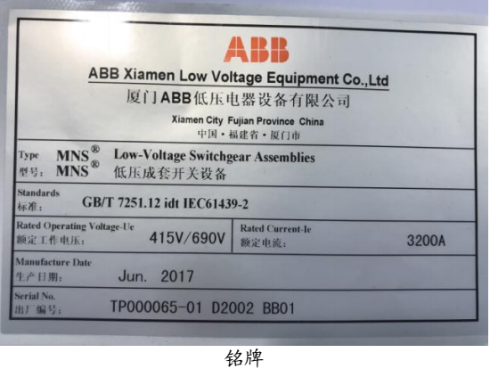
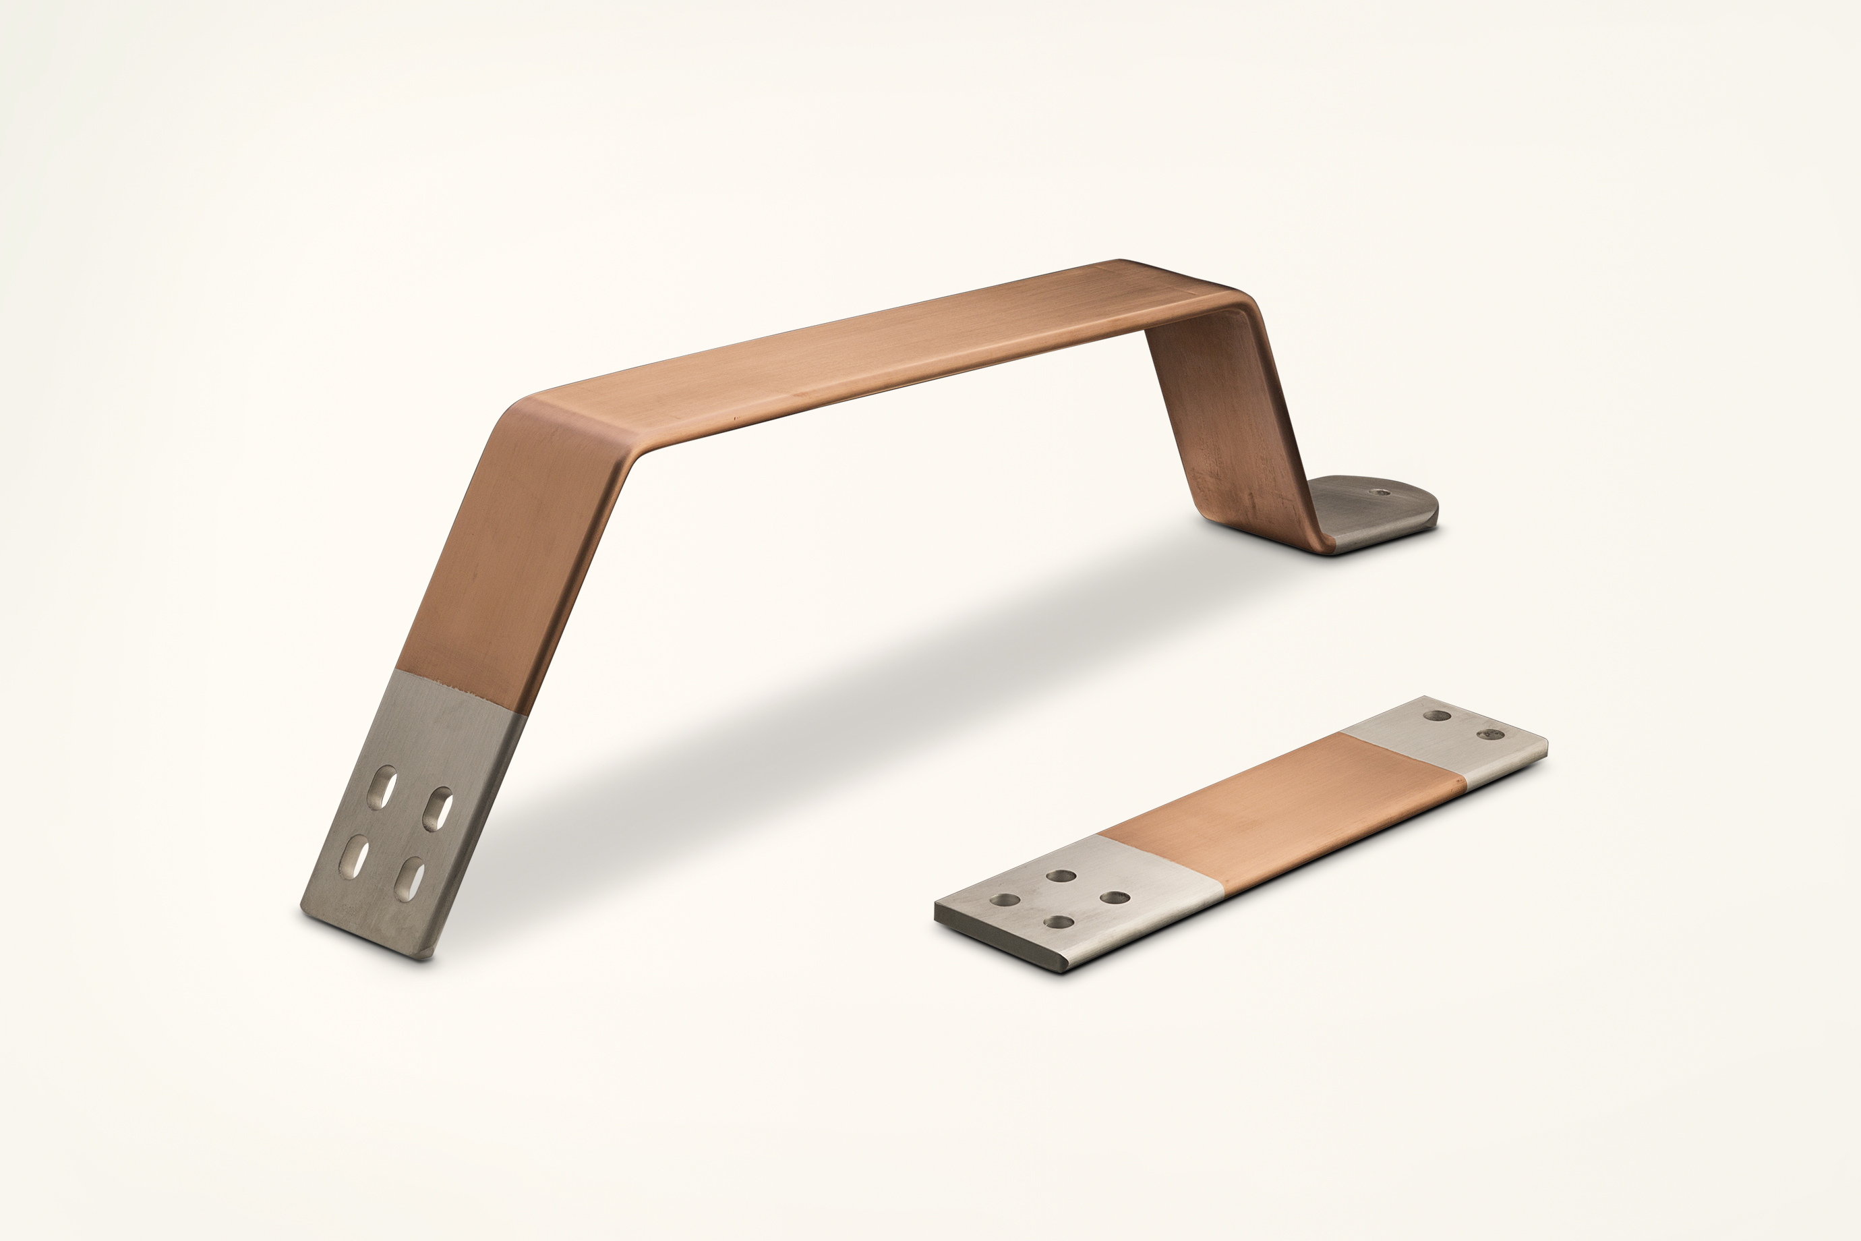
▣ ABB 하문 저압전기유한회사에 Fisend CCA Busbar 적용 사례
* 2017년 부터 적용

Slide 10
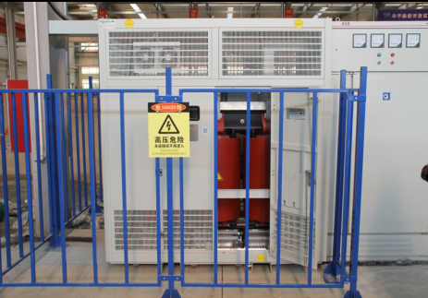
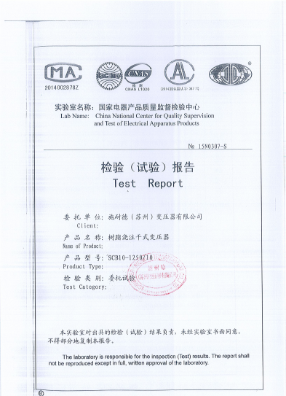
▣ 슈나이더 제품에 Fisend CCA Busbar 적용 사례
슈나이더 1,250KVA 변압기（MG151062）저압 출력 Busbar에 Fisend CCA Busbar를
적용, 2015년 부터 현재 까지 안전하게 운행중임.

Slide 11
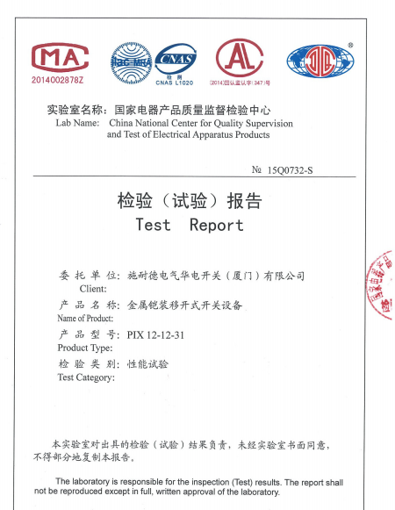
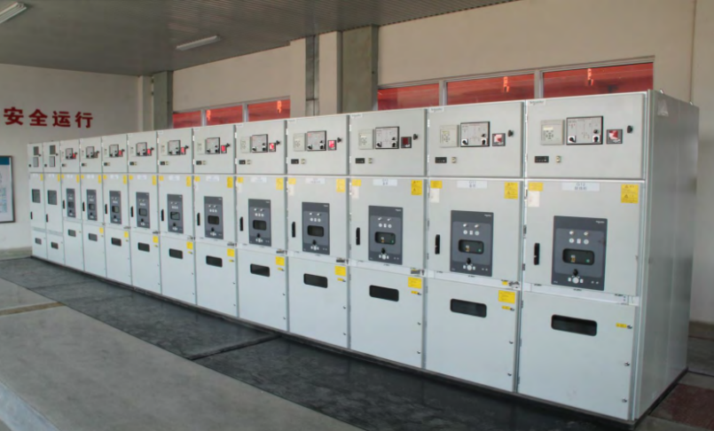
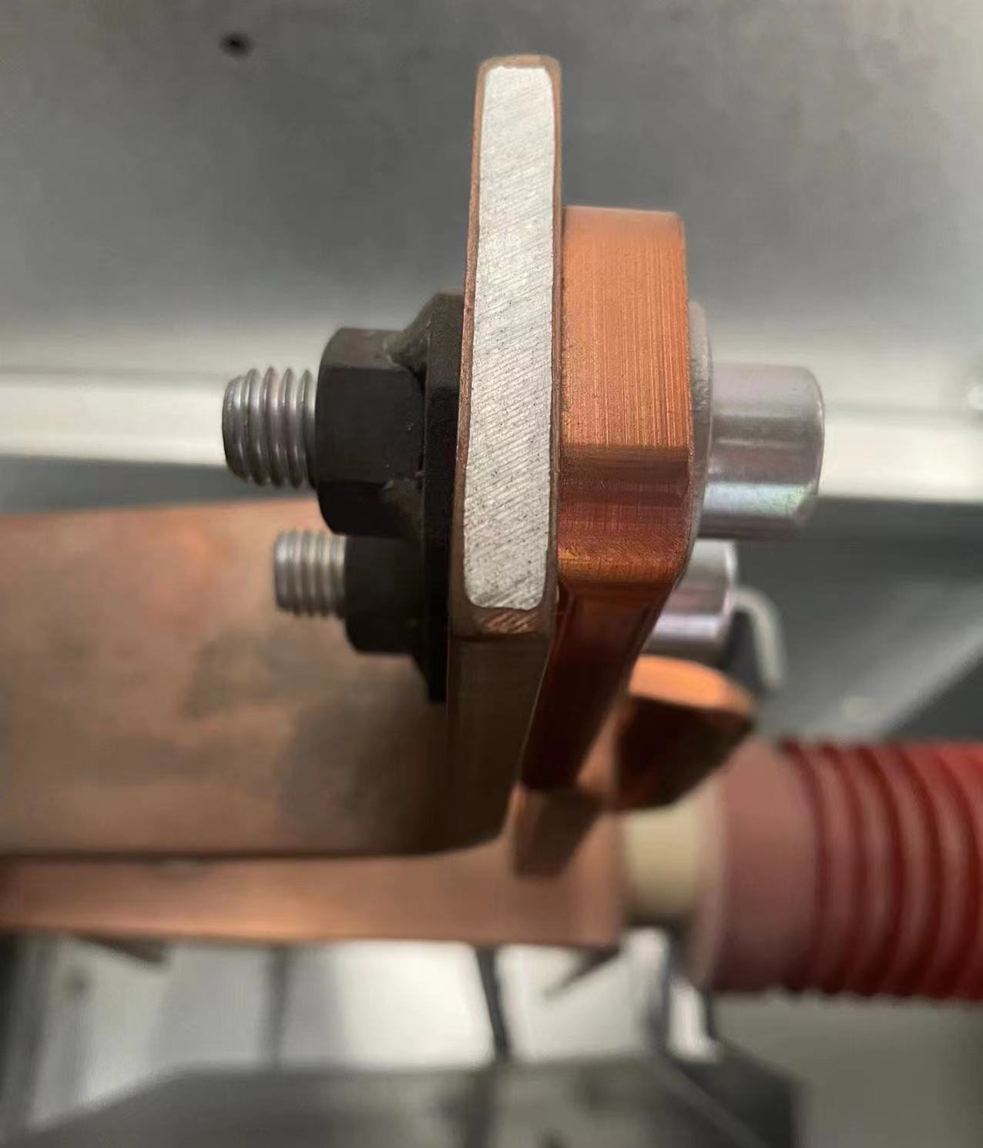
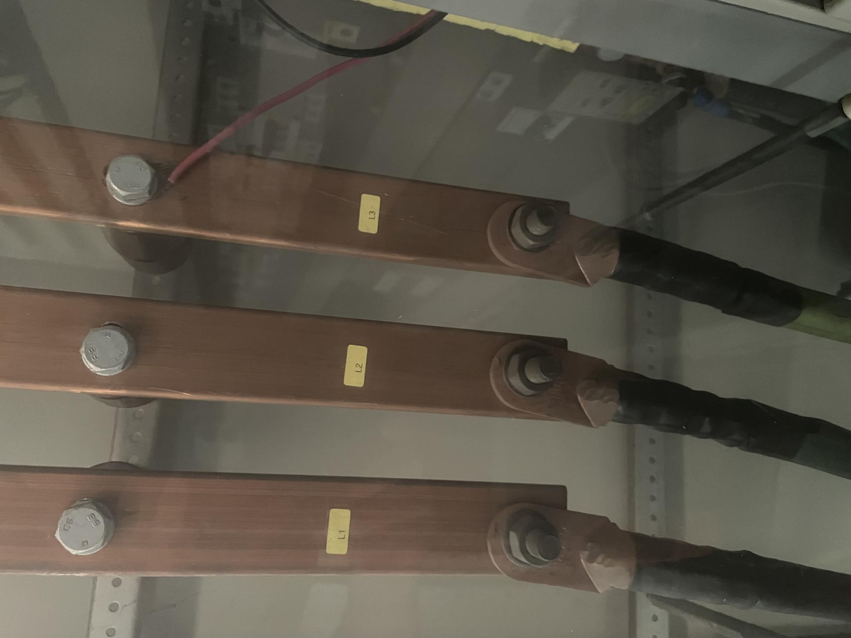
▣ 슈나이더 제품에 Fisend CCA Busbar 적용 사례
2015년 슈나이더 중압 switchgearPIX-12-12-31)에 Fisend CCA Busbar 적용
현재까지 나 버스바의 8년간 운행중인 표면 상태를 찍은 사진임.

Slide 12
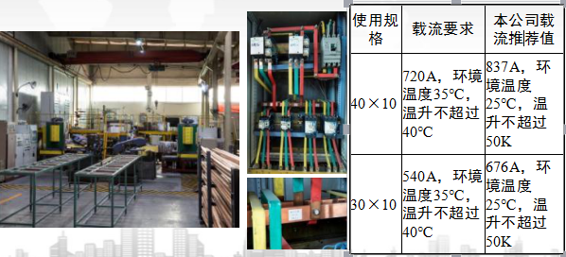
▣ Fisend CCA busbar 장기 적용 사례
2010년 부터 Fisend CCA Busbar 적용 배전반은 현재 까지
안전하게 운행중임.（적용 버스바 규격 40×10）：

